Slide 1
MÁI ẤM GIA ĐÌNH
BÀI 3
CẢ NHÀ ĐI CHƠI NÚI

Slide 2
1
Khởi động
a. Gia đình trong tranh gồm những ai?
b. Họ có vui không? Vì sao em biết?

Slide 3
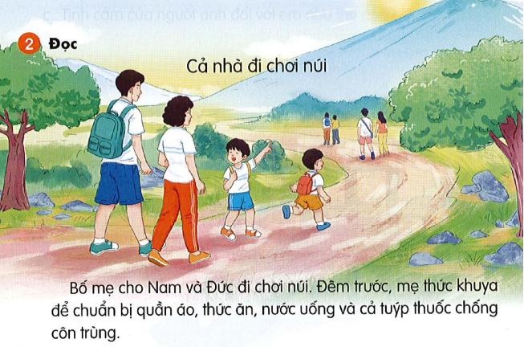

Slide 4
Cả nhà đi chơi núi
Bố mẹ cho Nam và Đức đi chơi núi. Hôm trước, mẹ thức khuya để chuẩn bị quần áo, thức ăn, nước uống và cả tuýp thuốc chống côn trùng.
Hôm sau, khi mặt trời lên, cả nhà đã tới chân núi. Nam và Đức thích thú, đuổi nhau huỳnh huỵch. Càng lên cao, đường càng dốc và khúc khuỷu, bố phải cõng Đức. Thỉnh thoảng, mẹ lau mồ hôi cho hai anh em.
Lúc lên đến đỉnh núi, hai anh em vui sướng hét vang.
uya
uyu
uyp
uynh
uych

Slide 5
Cả nhà đi chơi núi
Bố mẹ cho Nam và Đức đi chơi núi. Hôm trước, mẹ thức khuya để chuẩn bị quần áo, thức ăn, nước uống và cả tuýp thuốc chống côn trùng.
Hôm sau, khi mặt trời lên, cả nhà đã tới chân núi. Nam và Đức thích thú, đuổi nhau huỳnh huỵch. Càng lên cao, đường càng dốc và khúc khuỷu, bố phải cõng Đức. Thỉnh thoảng, mẹ lau mồ hôi cho hai anh em.
Lúc lên đến đỉnh núi, hai anh em vui sướng hét vang.
1
2
3
4
5
6
7

Slide 6
Luyện đọc câu dài
Hôm trước, mẹ thức khuya để chuẩn bị quần áo, thức ăn, nước uống và cả tuýp thuốc chống côn trùng.

Slide 7
Càng lên cao, đường càng dốc và khúc khuỷu, bố phải cõng Đức.

Slide 8
Cả nhà đi chơi núi
Bố mẹ cho Nam và Đức đi chơi núi. Hôm trước, mẹ thức khuya để chuẩn bị quần áo, thức ăn, nước uống và cả tuýp thuốc chống côn trùng.
Hôm sau, khi mặt trời lên, cả nhà đã tới chân núi. Nam và Đức thích thú, đuổi nhau huỳnh huỵch. Càng lên cao, đường càng dốc và khúc khuỷu, bố phải cõng Đức. Thỉnh thoảng, mẹ lau mồ hôi cho hai anh em.
Lúc lên đến đỉnh núi, hai anh em vui sướng hét vang.
Đ1
Đ2
Đ3

Slide 9
Cả nhà đi chơi núi
Bố mẹ cho Nam và Đức đi chơi núi. Hôm trước, mẹ thức khuya để chuẩn bị quần áo, thức ăn, nước uống và cả tuýp thuốc chống côn trùng.
Hôm sau, khi mặt trời lên, cả nhà đã tới chân núi. Nam và Đức thích thú, đuổi nhau huỳnh huỵch. Càng lên cao, đường càng dốc và khúc khuỷu, bố phải cõng Đức. Thỉnh thoảng, mẹ lau mồ hôi cho hai anh em.
Lúc lên đến đỉnh núi, hai anh em vui sướng hét vang.

